Slide 1
ТОС Дом 24 ул. Высокая п. Шумячи
Отчет о благоустройстве территории и установке элементов детской площадки во дворе дома №24 по ул. Высокая п. Шумячи
Председатель ТОС: Петров Павел Александрович
Для представления: Администрация МО «Шумячский район» Смоленской области
Шумячи 2020 г.

Slide 2
Первый этап- проведение собрания
1. Информирование жильцов дома №24 ул. Высокая п. Шумячи о выделении и передаче в пользование шести элементов детской площадки Администрацией МО «Шумячский район» Смоленской области ТОСу дом №24 ул. Высокая.
2. Определение и согласование места обустройства детской площадки.
3. Выдвижение и утверждение ответственных лиц за проведение работ.
4. Обозначение сроков выполнения намеченных мероприятий, привлечение сторонних лиц с целью оказания помощи в достижении цели.

Slide 3
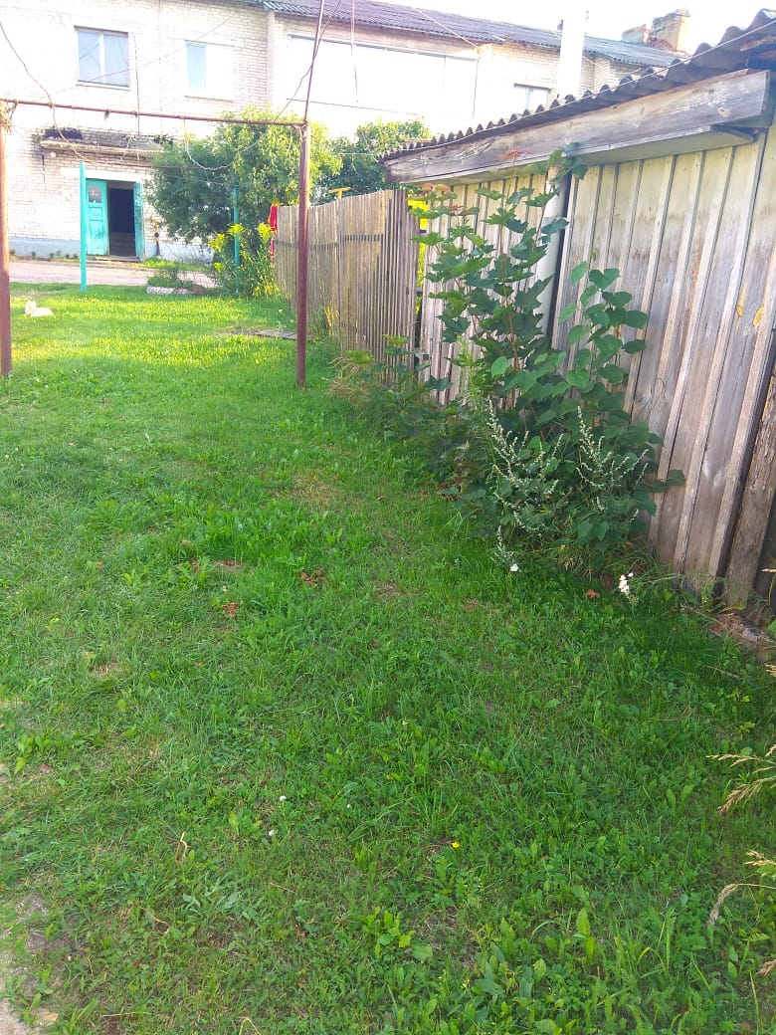
Утвержденный участок территории двора до начала проведения работ

Slide 4
Скашивание травы , снятие и вывоз дерна, засыпка песком, обустройство ограждения. Начало работ 04.08.2020

Slide 5
Скашивание травы , снятие и вывоз дерна,
засыпка песком, обустройство ограждения.
Окончание работ 05.08.2020

Slide 7
Установка элементов детской площадки
09.08.2020

Slide 11
Наши помощницы…!

Slide 12
Почти законченный строительством объект!

Slide 13
К проверке, готов! 10.08.2020

Slide 14
СПАСИБО ЗА ВНИМАНИЕ !

